Slide 1
Телеграм Бот Геокодер
Леон Кирилл
Поздняков Александр

Slide 2
Введение
В последнее время в связи с популяризацией телеграма становится всё больше и больше ботов,
Каждый бот выполняет определённую функцию, так одни боты умеют переводить текс, другие умеют подбирать книги и сериалы по вашим предпочтениям, а третьи могут придумать вам надёжный пароль

Slide 3
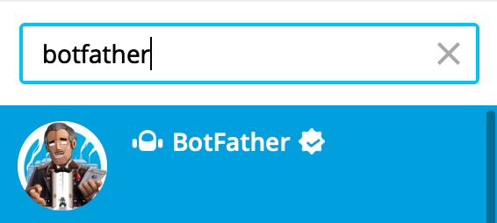
Создаём бота в Telegram
1) Ищем в поиске Telegram бота по нику @botfather. Этот бот ответственен за регистрацию всех остальных ботов;
2) Отправляем ему /newbot и начинаем создание бота;
3) Отправляем имя бота (оно может быть любым) и ник бота (обязательно должен оканчиваться на «bot»). Если у тебя выходит ошибка, то значит этот ник занят. Пробуй другой.
4) Получаем токен бота

Slide 4
Обратный геокодинг от Яндекса
https://geocode-maps.yandex.ru/1.x? format=json&lang=ru_RU&kind=house&geocode=37.617585,55.751903&apikey=ТОКЕН
Запрос:
https://geocode-maps.yandex.ru/1.x/
Параметры:
format: в каком формате возвращать данные. В данном случае json;
lang: язык возвращаемых данных. В данном случае ru_RU (русский);
kind: вид адреса. В данном случае house (точность до дома);
geocode: координаты (сначала идет долгота, затем широта);
apikey: токен для доступа.

Slide 5
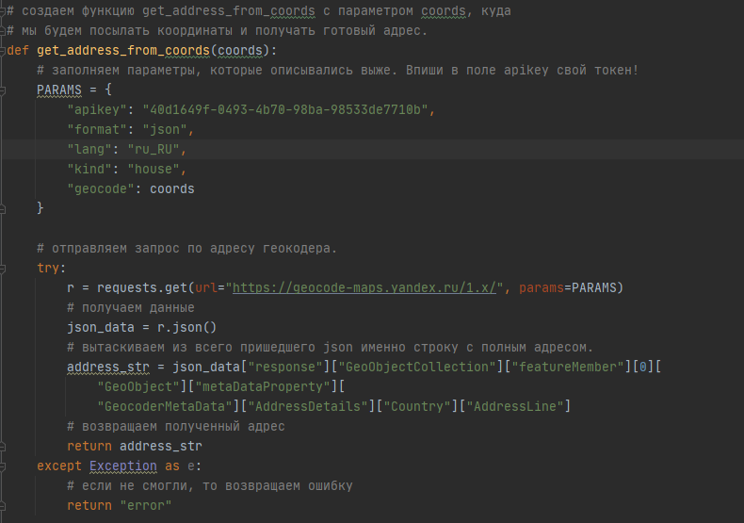
Геокодер

Slide 6
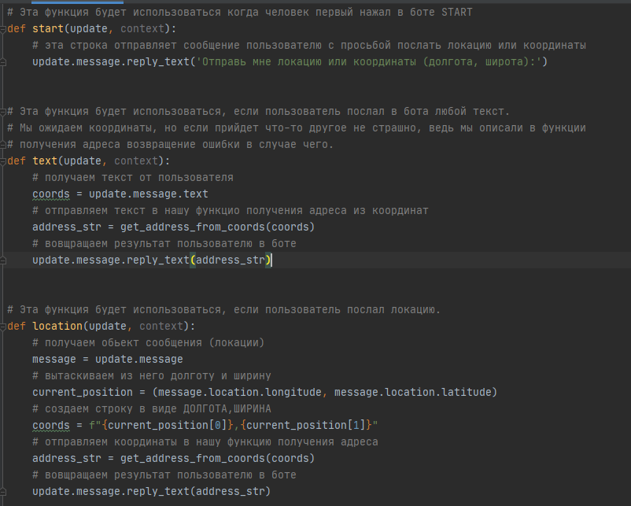
Код бота

